Slide 1
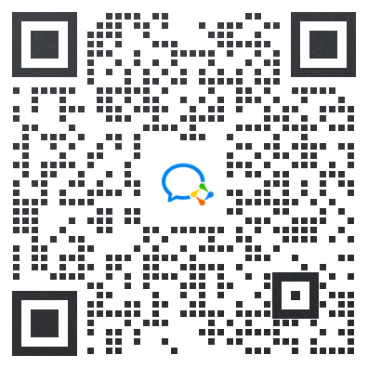
科研论文写作系列课程
投稿前的准备
导 师： John 老师
讲师简介：中国科学院大学博士研究生，曾在腾讯和微软亚洲研究院进行NLP相关的项目。在国际会议发表论文近20篇。5项专利，多次获得国家奖学金，科研学术竞赛top-3。

Slide 2
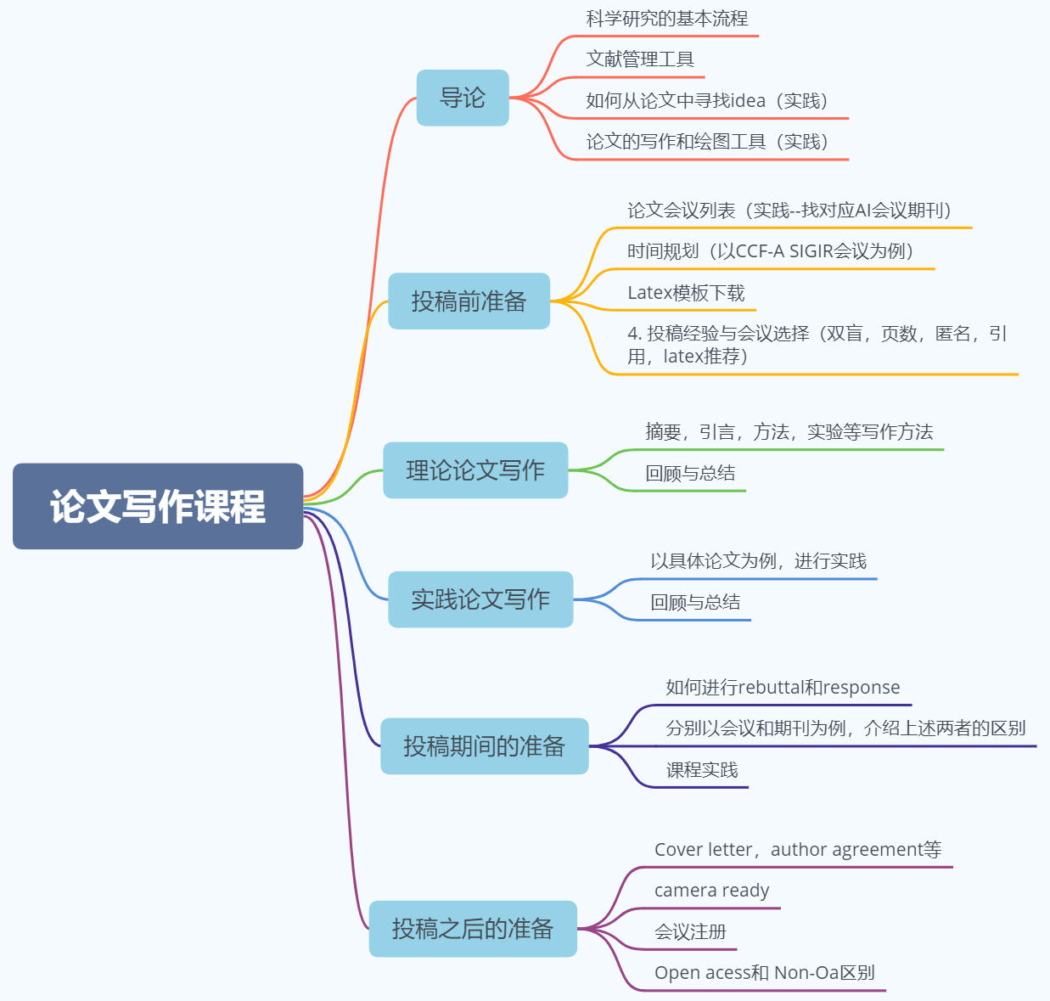

Slide 3
内容提要
目录
Contents
会议列表
时间规划
Latex模板
投稿经验
回顾总结
NORTHWESTERN POLYTECHNICAL UNIVERSITY
Notes:
。

Slide 4
CCF列表
计算机体系结构/并行与分布计算/存储系统
计算机网络
网络与信息安全
软件工程/系统软件/程序设计语言
数据库/数据挖掘/内容检索
计算机科学理论
计算机图形学与多媒体
人工智能
人机交互与普适计算
交叉/综合/新兴

Slide 5
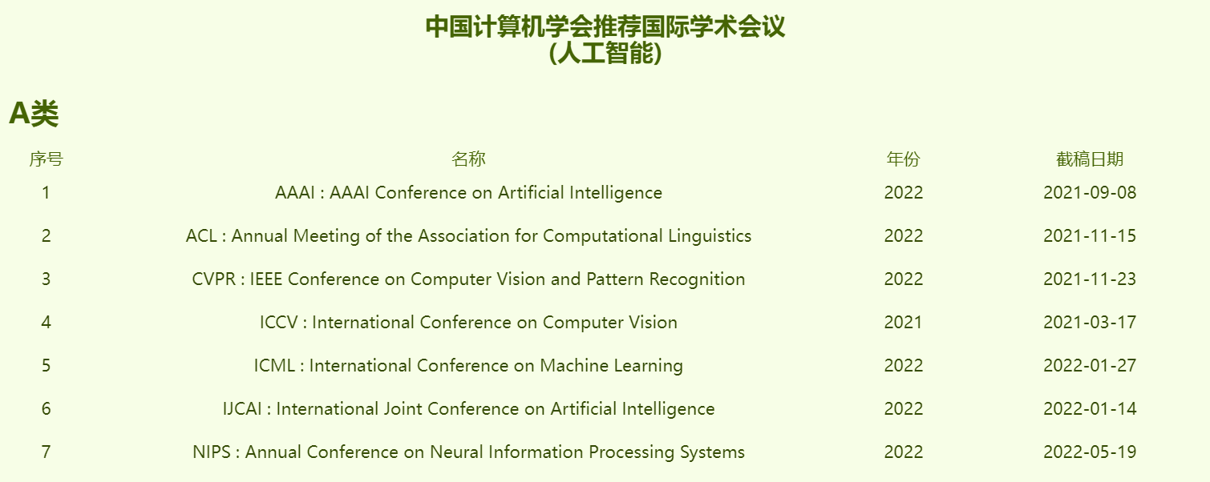
CCF列表
人工智能 http://123.57.137.208/ccf/ccf-8.jsp

Slide 6
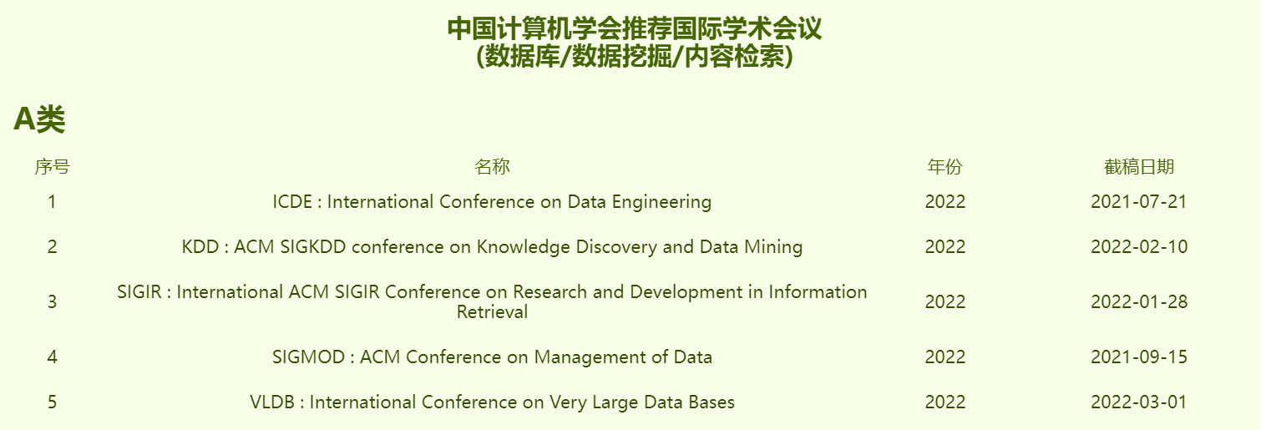
CCF列表
数据库/数据挖掘/内容检索 http://123.57.137.208/ccf/ccf-5.jsp

Slide 7
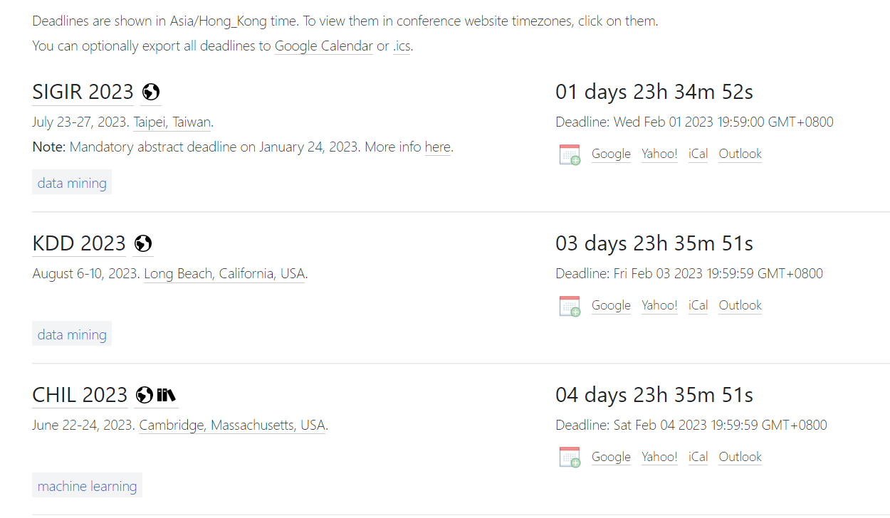
会议列表
近期的Deadline
https://aideadlin.es/?sub=ML,CV,CG,NLP,RO,SP,DM,AP,KR

Slide 8
内容提要
目录
Contents
会议列表
时间规划
Latex模板
投稿经验
回顾总结
NORTHWESTERN POLYTECHNICAL UNIVERSITY
Notes:
。

Slide 9
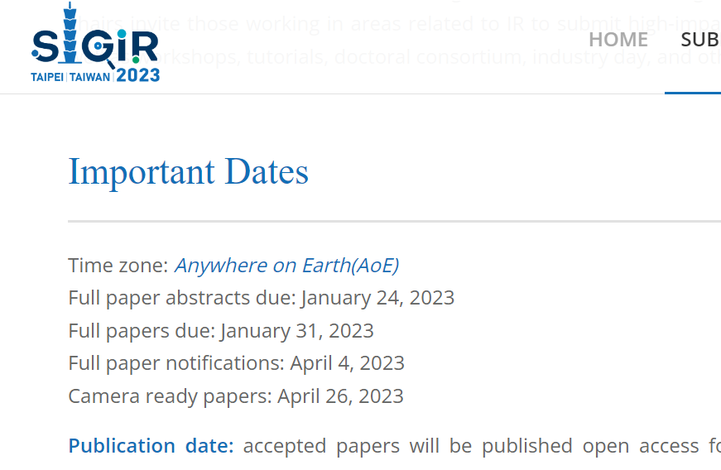
时间规划
计划
1.24 摘要截止
12.24 论文初稿 写完
11.24 开始写（边做实验）
9.24-11.24 做实验
8.24-9.24 调研论文 想ideas

Slide 10
论文想法
IDEAS
多读论文
从论文的实验 + 分析得出结论 实例：ESConv数据集
动手做实验
不亲自做实验永远不知道有什么BUG 实例：Dureader
Case分析
跑别人的代码，分析预测的数据结果。
直觉的（睡梦中想到也说不定）

Slide 11
内容提要
目录
Contents
会议列表
时间规划
Latex模板
投稿经验
回顾总结
NORTHWESTERN POLYTECHNICAL UNIVERSITY
Notes:
。

Slide 12
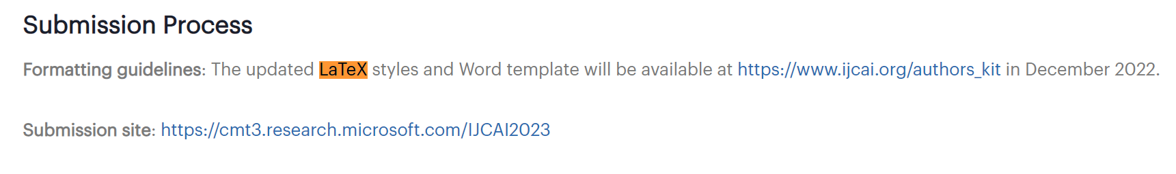
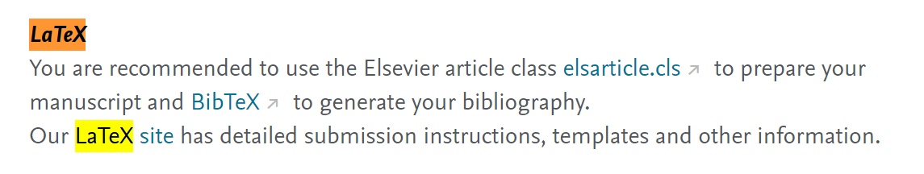
Latex模板
2023 IJCAI为例
怎么找模板？
会议
期刊
怎么用？——实践

Slide 13
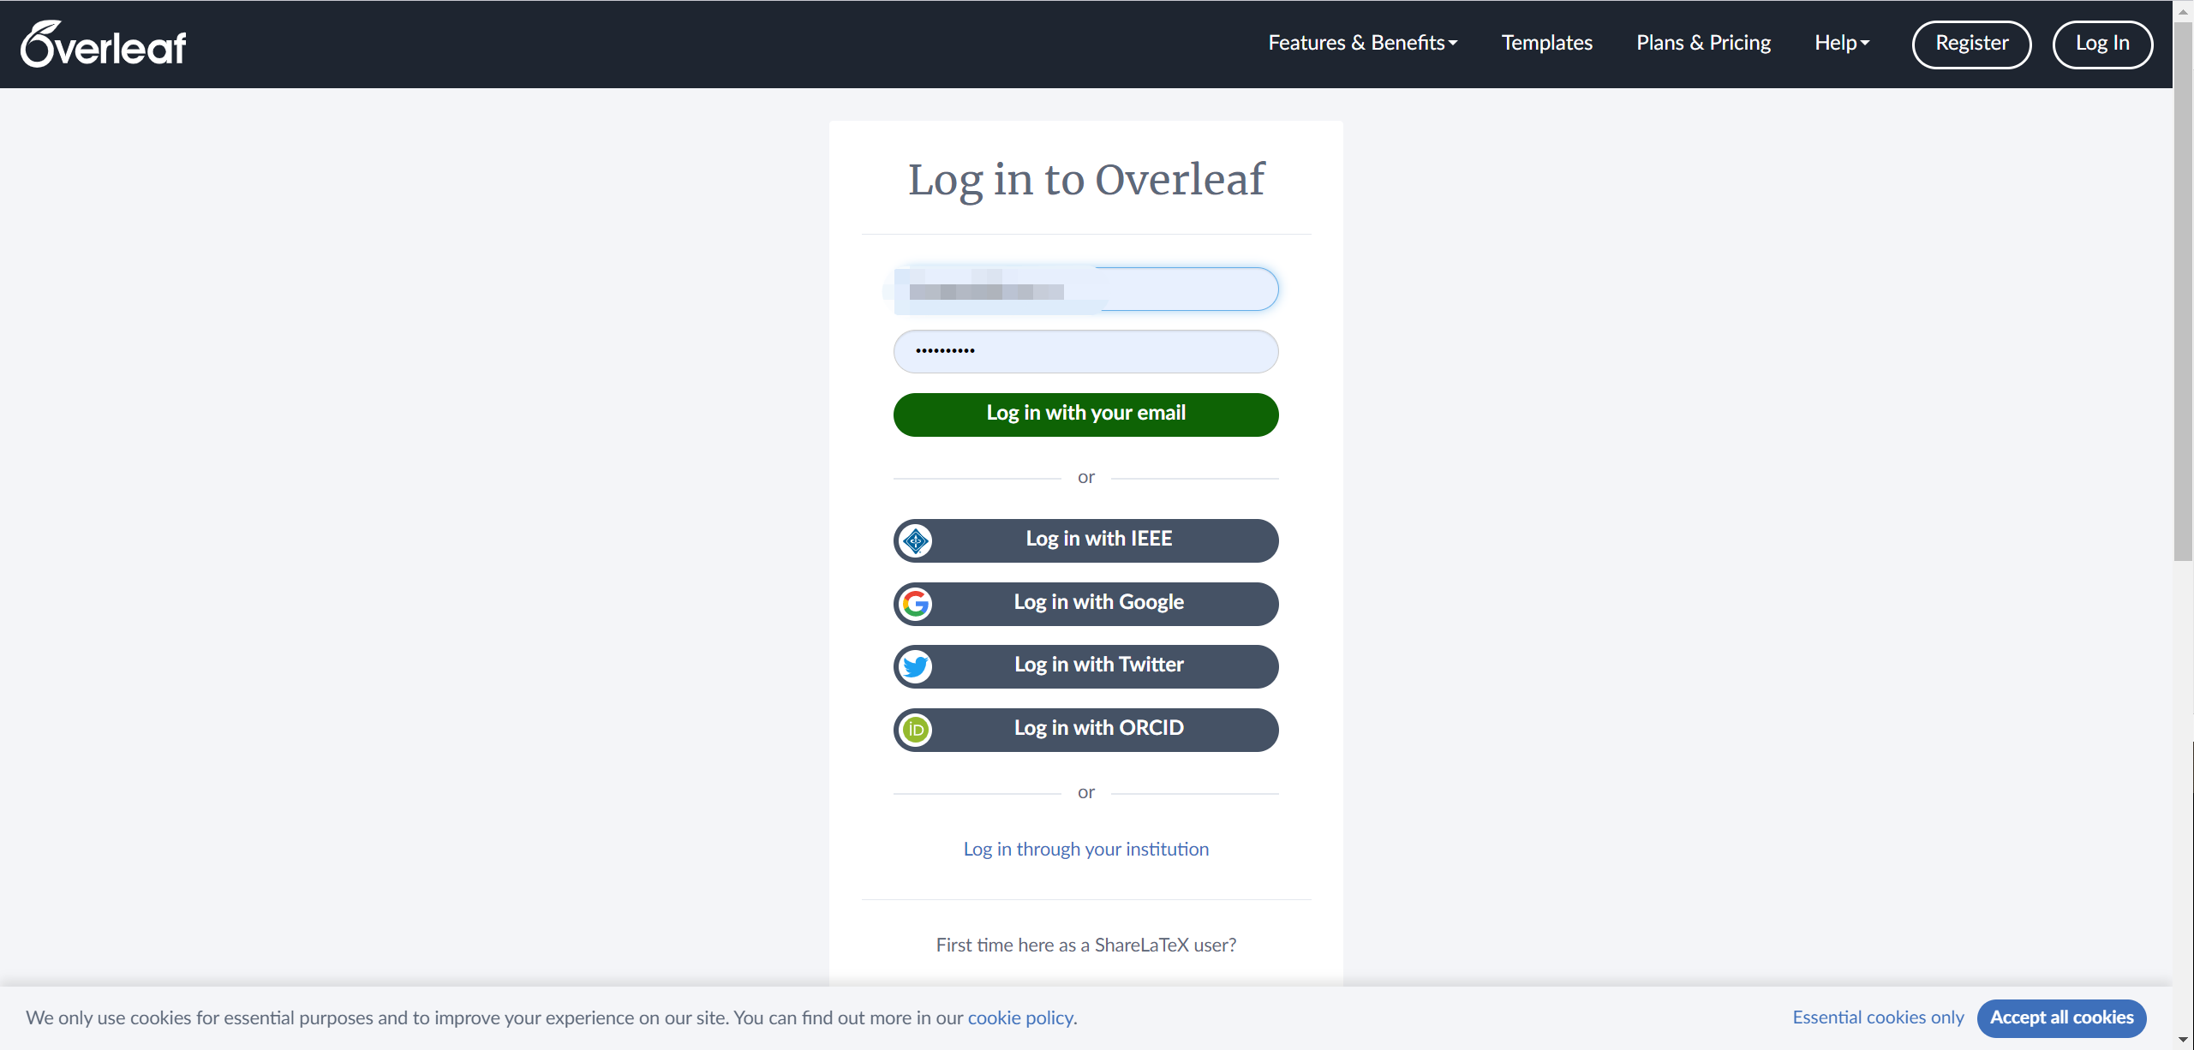
Latex推荐
我们以OVERLEF为例——一个好用的在线LATEX编辑器
表格生成：https://www.tablesgenerator.com/

Slide 14
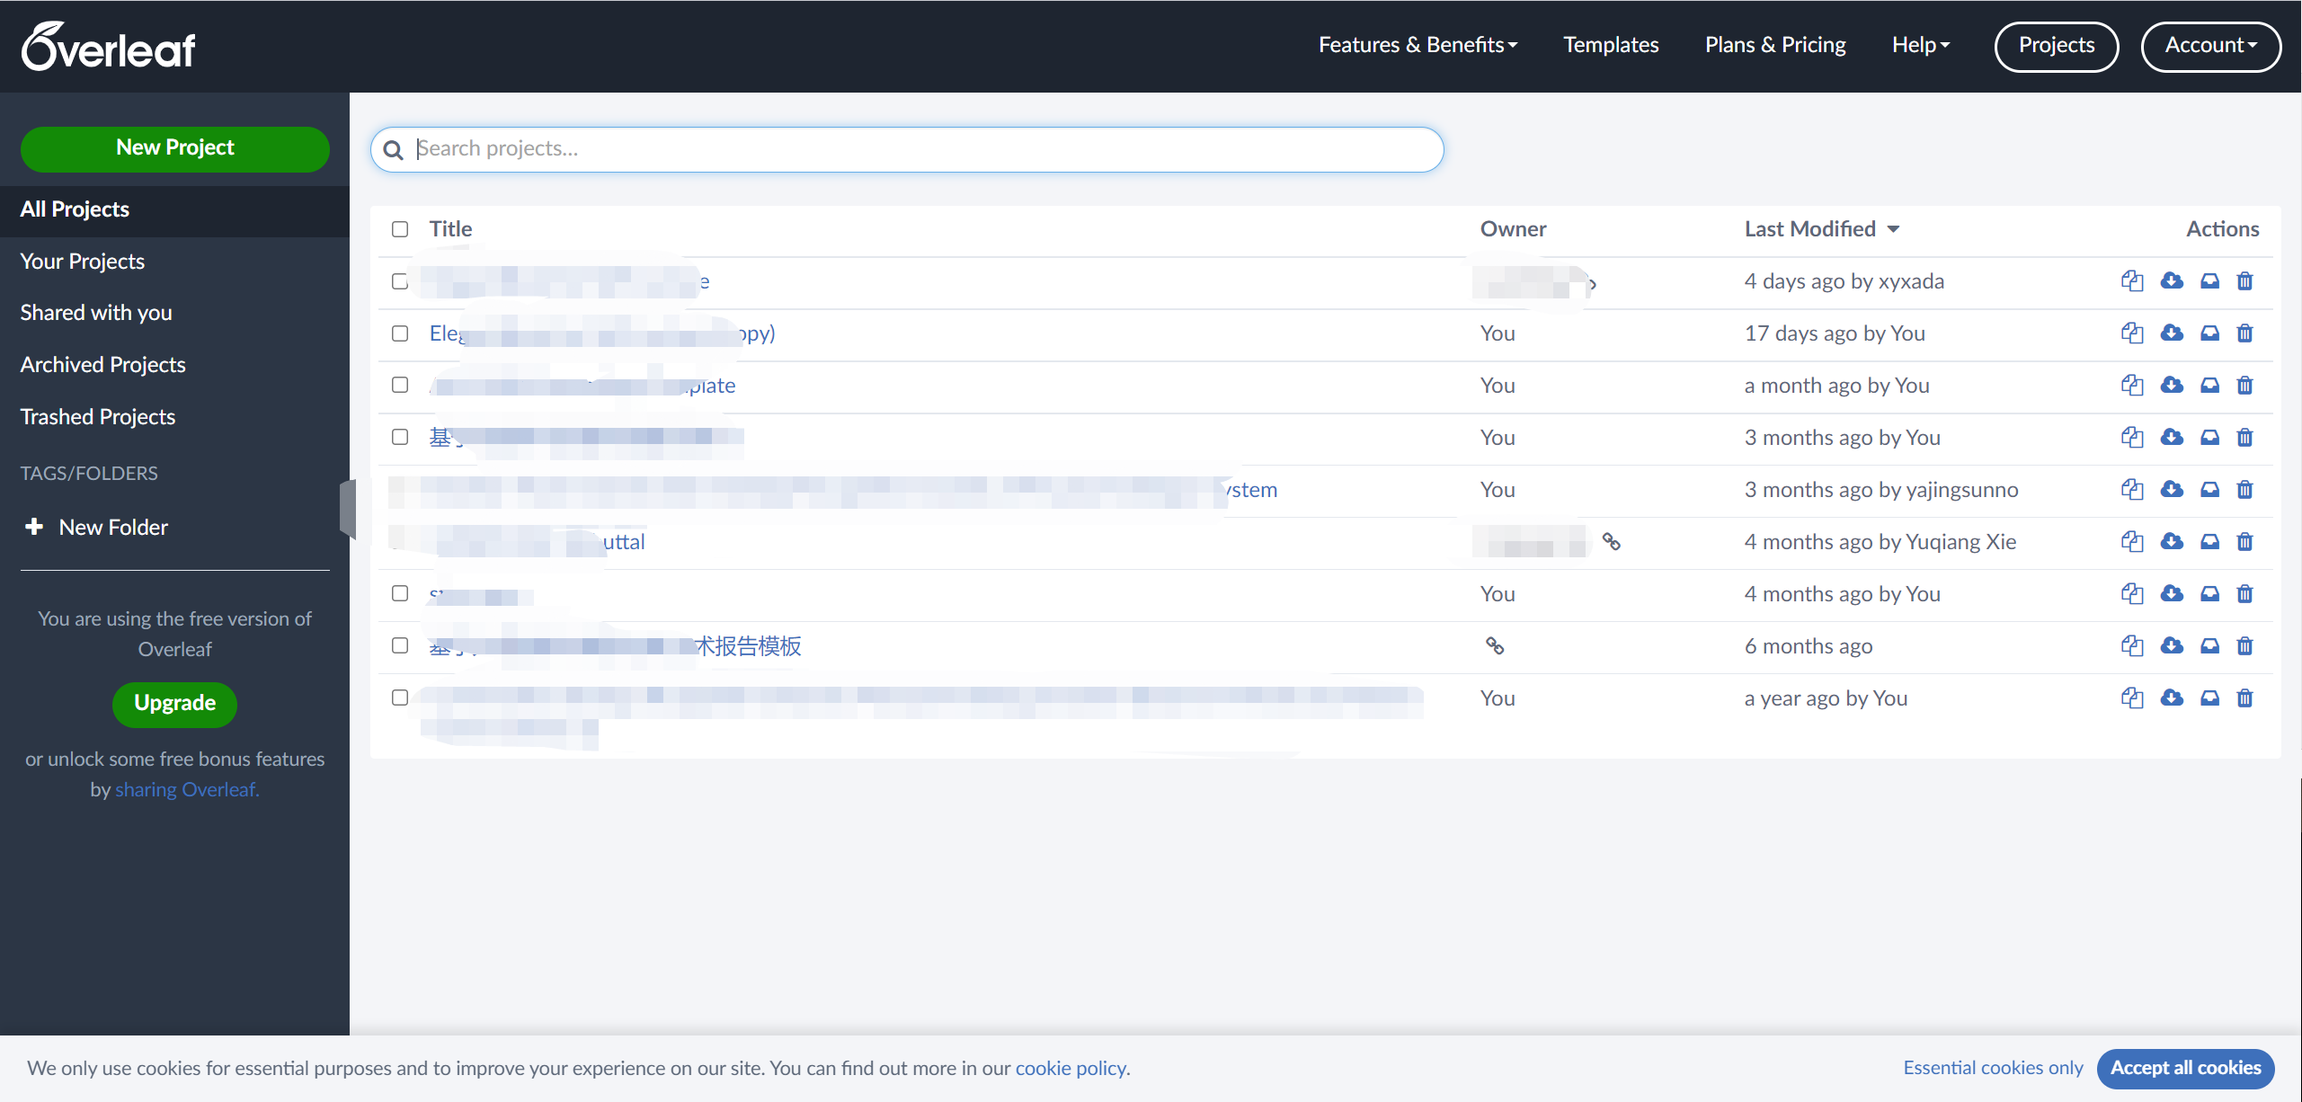
Latex推荐
我们以OVERLEF为例——一个好用的在线LATEX编辑器

Slide 15
内容提要
目录
Contents
会议列表
时间规划
Latex模板
投稿经验
回顾总结
NORTHWESTERN POLYTECHNICAL UNIVERSITY
Notes:
。

Slide 16
投稿经验
你为什么要投论文？你的目的是什么？
保研？
985，211
普通一本
其他
硕士毕业？
升学？
考博？
博士毕业？
结合自身的能力，年级，硕士/博士。

Slide 17
投稿经验
EMNLP，CCFB，难度五星。有rebutral。接受率22%左右。
在去年是5月份中旬截稿。但是因为今年加入了rolling的政策。按照ACL的时间，往年都是在1月低，今年的截稿时间提前到了11月15号。这么推算的话，EMNLP可能要在3月15号rolling.
COLING，CCFB，难度3.5-4星，无rebuttal。两年举办一次，接收率在36%左右。
在2020年的时候是6月份截稿，但是当时也是因为疫情推迟了，所以今年的截稿时间应该不会晚于6月份。
CIKM，CCFB，难度3.5-4星，无rebuttal。接收率在23%左右。
去年是5月份左右结构，难度适中如果赶不上EMNLP的话，可以考虑这个和COLING。

Slide 18
投稿经验
KBS，SCI一区，难度3-3.5星。影响因子8.03。
这是一个期刊，任何时间都可以投，审稿周期大概在三个月左右，第1次的话会给出修改意见，如果是小修进入到第2轮，一个月的修改时间。修改完之后，再等两个月左右的时间审稿，一般就会大概率accept。如果第一轮给的意见是major revision，大概率需要做两次的修改。按照reviewer给的suggestions修改的话会accept。
TKDE，难度3.5-4.5星。
Neurocomputing，SCI二区，难度2-3星。影响因子5.xxx
同上。
7.AAAI和WWW，CCFA，难度4-5星，有rebuttal。AAAI接收率2022年15%。往年也是20%左右。截稿时间在10月份左右，后面根据情况而定。

Slide 19
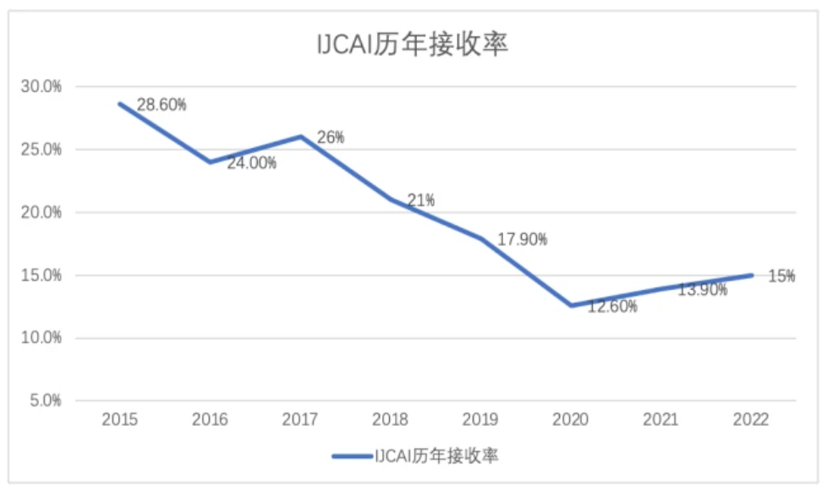
投稿经验
8. IJCAI， CCFA，难度4-5星，有rebuttal。 IJCAI接收率今年15%。往年是13%左右。截稿时间在年初1月份左右，后面根据情况而定。

Slide 20

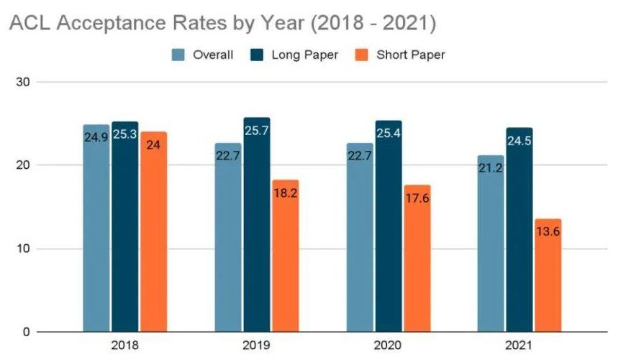
投稿经验
9. ACL ， CCFA，难度4.5-5星，有rebuttal。ACL接收率今年25.2%（加上findings）。往年也是20%左右，去年2021年因为第一次findings，录取率加上14.9% 的论文。截稿时间在1月份左右，后面根据情况而定。

Slide 21
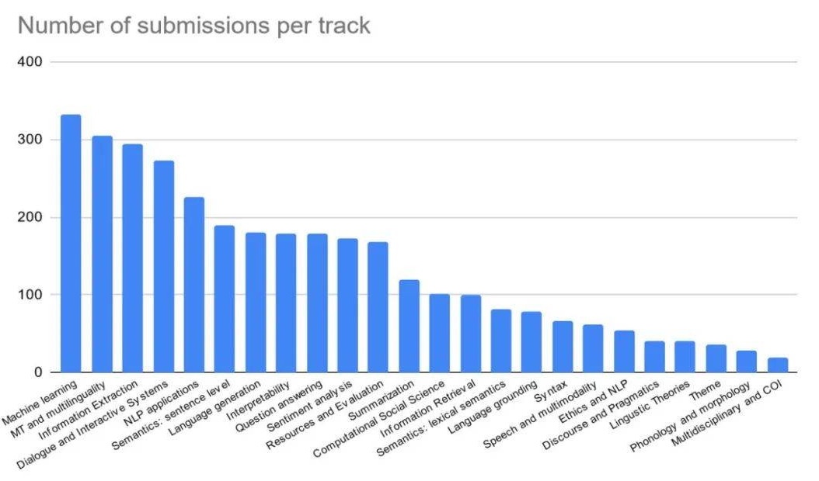
投稿经验
9. ACL ， CCFA，难度4.5-5星，有rebuttal。ACL接收率今年25.2%（加上findings）。往年也是20%左右，去年2021年因为第一次findings，录取率加上14.9% 的论文。截稿时间在1月份左右，后面根据情况而定。

Slide 22
内容提要
目录
Contents
会议列表
时间规划
Latex模板
投稿经验
回顾总结
NORTHWESTERN POLYTECHNICAL UNIVERSITY
Notes:
。

Slide 23
总结回顾
总结
1. 会议列表
2. 时间规划
根据截稿时间往前算
3. Latex模板
期刊
会议
4. 投稿经验

Slide 24

学习路径
Python 基础
1.编程基础
2.机器学习库
神经网络基础知识
一、 神经网络与多层感知器
1.1 人工神经元：MP模型
1.2 多层感知机
1.3 激活函数（sigmoid/tanh/relu）
1.4 反向传播（BP）： 梯度下降，学习率
1.5 损失函数：MSE/CE； Softmax函数
1.6 权值初始化
1.7 正则化：L1、L2和Dropout；提及BN/GN/IN/LN
二、卷积神经网络基础
2.1 卷积神经网络简介
2.2 卷积层
2.3 池化层
2.4 Lenet5
三、循环神经网络
3.1 rnn循环神经网络
3.2 lstm 长短记忆循环神经网络
3.3 gru 门控循环单元
PyTorch 入门
PyTorch简介及安
PyTorch人名币分类
PyTorch数据读取模块
PyTorch数据增强
PyTorch Module模块
PyTorch 常用网络层
PyTorch 损失函数
PyTorch 优化器Optimizer
PyTorch可视化TensorBoard
PyTorch实用技巧GPU/Finetune/保存加载
NLP 基础知识
基本概念
预备知识
形式语言与自动机
语料库与语言知识库
语言模型
概率图模型
自动分词、命名实体识别与词性标注
数学基础
1.矩阵计算
2.概率论、信息论
Notes:
这部分内容是统领整个论文的，不仅仅是NLP方向的paper

Slide 25
学习路径
NLP Baseline
ICLR2013，Efficient Estimation of Word Representation in Vector Space，词向量扛鼎之作
EMNLP2014，GloVe: Global Vectors for Word Representation，最著名的词向量训练模型之一
EMNLP2015，Compositional character models for open vocabulary word representation，第一篇介绍字符嵌入
EMNLP2014，Convolutional Neural Network for Sentence Classification，CNN文本分类扛鼎之作
NIPS2015，Character-level Convolutional Networks for Text Classification，第一篇字符级别的文本分类
EACL2017，Bag of Tricks for Efficient Text Classification，细粒度文本分类模型
NIPS2014，Sequence to Sequence Learning with Neural Networks，深度LSTM做神经机器翻译
ICLR2015，Neural Machine Translation by Jointly Learning to Align and Translate，第一篇提出注意力机制的论文
NAACL2016，Hierarchical Attention Networks for Document Classification，Han Attention用于文本分类
Coling2018，SGM: Sequence Generation Model for Multi-label Classification，第一篇使用序列生成做多标签文本分类

Slide 26
学习路径
Step0：选修知识
Step2：细分专题 Paper
数学基础
Python基础
Step1：Baseline Paper
语义分割；
目标检测；
GAN；
OCR；
轻量化网络
信息抽取；
预训练模型；
图神经网络；
句子匹配；
机器翻译；
神经网络基础知识
Pytorch
快速入门
10篇论文
CV 方向
NLP 方向
10篇论文
图像基础
NLP基础
注：
根据个人学习基础，
进入不同学习阶段
Notes:
最后给大家推荐一下学习路径，很多同学可能是刚刚进入这个领域，不知道自己作什么。CV,NLP,推荐。方向特别多。网上资料也很多，但是需要自己整理，而且鱼龙混杂，最重要的是没人交流，自己学完了可能也半天劲不知道自己学的怎么样。对于有这类疑问的同学，我可以建议，常识报班和大家一起学习。就拿我自己举例，去年的时候我报班学了一个X课程，价格是X。群里氛围还可以，有的讨论激烈。有的可能稍微差点。但是对我而言，建立一个知识体系是很重要的，我学习到的是投资的思想，不是基金代码。在这里知识焦虑的时代，知识付费是投资自己。有的人可能买手机，耳机，很爽快，但是说到投资自己，就不愿意了。所以还是看个人，如果你觉得你自己没动力，又想学，将来希望进互联网公司在AI领域有所作为的话，这里就是一个比较不错的，基础的渠道。
起始作为一个小白的话，最重要的还是先修一些基础知识。数学知识 和baseline 机器学习主要算法等等。我们有这个
除此之外。对于跨入AI领域有一定基础的，可以参看我们的细分专题的部分，都有对应的学习路径。

Slide 27
Thanks！
More related works can be viewed as follows
CSDN Blogs：https://blog.csdn.net/ganxiwu9686
Zhihu Column: https://zhuanlan.zhihu.com/p/581087596
导 师： John
讲师简介：中国科学院大学博士研究生，曾在腾讯和微软亚洲研究院进行NLP相关的项目。在国际会议发表论文近20篇。5项专利，多次获得国家奖学金，科研学术竞赛top-3。

